Slide 1
PERTEMUAN 2
FUNGSI
PELAKSANA AKADEMIK MATA KULIAH UMUM (PAMU)

Slide 2
Definisi.
Sebuah fungsi $f$ adalah suatu aturan korespondensi yang menghubungkan setiap obyek $x$ dalam satu himpunan (daerah asal / domain) dengan sebuah nilai tunggal $f(x)$dari suatu himpunan kedua. Himpunan nilai yang diperoleh disebut daerah hasil

Slide 4
DAERAH ASAL FUNGSI
Daerah asal atau domain dari suatu fungsi adalah nilai dari variabel bebas $x$ sedemikian sehingga nilai dari variabel tak bebas $f(x)$ terdefinisi.
Contoh 1:
Tentukan daerah asal dan hasil dari $f\left(x\right)=\frac{x}{x−1}$
Penyelesaian.
$$𝒟_{f}=\{x∈ℝ:x≠1\}$$
$$ℜ_{f}=\{f(x)∈ℝ:f(x)≠1\}$$

Slide 5
Contoh 2.
Tentukan daerah asal dan hasil dari $g\left(x\right)=\sqrt{9−x^{2}}$
Penyelesaian:
$$𝒟_{f}=\left\{x∈ℝ:−3≤x≤3\right\}=[−3,3]$$
$$ℜ_{f}=\left\{f\left(x\right)∈ℝ:0≤f\left(x\right)≤3\right\}=[0,3]$$

Slide 6
VARIABEL, KONSTANTA, KOEFISIEN DAN PARAMETER
Misalkan $y=ax^{2}−2x+3$
Variabel tak bebas: $y$
Variabel bebas: $x$
Konstanta : $3$
Koefisien : $−2$
Parameter : $a$

Slide 7
Fungsi
Polinomial
Konstan
Linier
Trigonometri
Kuadratik
Kubik
Istimewa
Genap dan Ganjil
Bilangan bulat terbesar

Slide 8
FUNGSI POLINOMIAL
Bentuk umum:
$$y=a_{n}x^{n}+a_{n−1}x^{n−1}+⋯+a_{1}x+a_{0}$$
$y$ adalah polinomial derajat $n$ dengan $a_{n}≠0$.

Slide 9
FUNGSI KONSTAN
Adalah suatu fungsi polinomial dengan dengan derajat nol.
Contoh:
$$y=a$$
$a∈ℝ$ .

Slide 10
FUNGSI LINIER
Adalah fungsi polinomial berderajat 1.
Contoh:
$y=ax+b$

Slide 11
FUNGSI KUADRAT
Adalah fungsi polinomial berderajat 2.
Contoh:
$y=ax^{2}+bx+c$
$a≠0$ .

Slide 12
FUNGSI KUBIK
Adalah fungsi polinomial berderajat 3.
Contoh:
$$y=ax^{3}+bx^{2}+cx+d$$
$a≠0$.

Slide 13
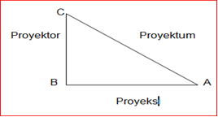
FUNGSI TRIGONOMETRI
Diketahui segitiga ABC, dengan sudut BAC = θ, sisi tegak (proyektor) = BC, sisi datar (proyeksi) = AB dan sisi miring (proyektum) = AC.
$$\sin{θ}=\frac{proyektor}{proyektum}=\frac{BC}{AC}$$
$$\cos{θ}=\frac{proyeksi}{proyektum}=\frac{AB}{AC}$$
$$\tan{θ}=\frac{proyektor}{proyeksi}=\frac{BC}{AB}$$

Slide 14
SUDUT-SUDUT ISTIMEWA
 | $$0°$$ | $$30°$$ | $$45°$$ | $$60°$$ | $$90°$$
$$\sin{θ}$$ | $$0$$ | $$\frac{1}{2}$$ | $$\frac{1}{2}\sqrt{2}$$ | $$\frac{1}{2}\sqrt{3}$$ | $$1$$
$$\cos{θ}$$ | $$1$$ | $$\frac{1}{2}\sqrt{3}$$ | $$\frac{1}{2}\sqrt{2}$$ | $$\frac{1}{2}$$ | $$0$$
$$\tan{θ}$$ | $$0$$ | $$\frac{1}{3}\sqrt{3}$$ | $$1$$ | $$\sqrt{3}$$ | $$∞$$

Slide 15
FUNGSI GENAP DAN GANJIL
$f$ disebut fungsi genap jika $f\left(−x\right)=f\left(x\right),∀x∈D_{f}$
$f$ disebut fungsi ganjil, jika $f\left(−x\right)=−f\left(x\right),∀x∈D_{f}$
Secara grafis, fungsi genap simetris terhadap sumbu $y$
Dan fungsi ganjil simetris terhadap sumbu $x$.
Contoh fungsi genap : $f\left(x\right)=x^{2}$
Contoh fungsi ganjil : $f\left(x\right)=x^{3}$

Slide 16
FUNGSI BILANGAN BULAT TERBESAR
Atau disebut juga dengan fungsi perangko.
$f\left(x\right)=⟦x⟧=$ bilangan bulat terbesar yang lebih kecil atau sama dengan $x$.
Contoh :
$$f\left(x\right)=⟦1⟧=1$$
$$f\left(x\right)=⟦\frac{1}{2}⟧=0$$
$$f\left(x\right)=⟦\frac{3}{4}⟧=0$$

Slide 17
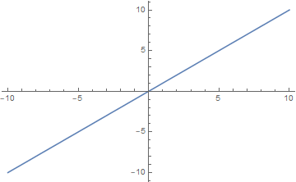
GRAFIK FUNGSI
$$y=x$$

Slide 18
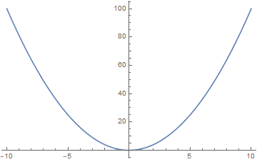
$$y=x^{2}$$

Slide 19
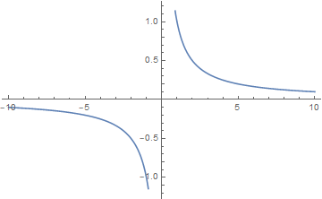
$$y=\frac{1}{x}$$

Slide 20
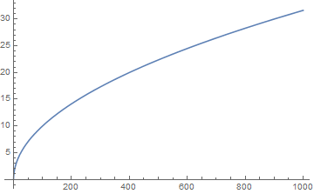
$$y=\sqrt{x}$$

Slide 21
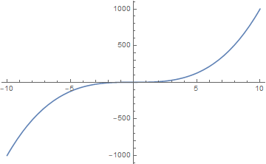
$$y=x^{3}$$

Slide 22
CATATAN
Diketahui $y=f\left(x\right)$ dan $a>0$, maka:
Grafik $y=f(x−a)$ diperoleh dari grafik $y=f(x)$ yang digeser ke kanan sejauh $a$ satuan
Grafik $y=f\left(x\right)+a$ diperoleh dari grafik $y=f(x)$ yang digeser ke atas sejauh $a$ satuan
Grafik $y=−f\left(x\right)$ diperoleh dari grafik $y=f(x)$ yang dicerminkan terhadap sumbu $x$
Grafik $y=f\left(−x\right)$ diperoleh dari grafik $y=f(x)$ yang dicerminkan terhadap sumbu $y$

Slide 23
SOAL
Tentukan Domain dan range dari masing-masing fungsi berikut:
$g\left(x\right)=3x^{2}+2x−1$
$f\left(x\right)=\frac{x}{x^{2}−4}$
$h\left(x\right)=\sqrt{x^{2}+4}$
$φ\left(z\right)=\frac{2z+1}{z−1}$

Slide 24
Tentukan apakah fungsi berikut merupakan fungsi ganjil atau genap
5. $f\left(x\right)=2x^{3}+3x$
6. $g\left(x\right)=\frac{10x^{4}−3}{5x^{2}+1}$
Gambarkan grafik berikut ini.
7. $f\left(x\right)={\left(x+2\right)}^{2}−3$
8. $y=−\sqrt{x}+1$

Slide 25
T E R I M A K A S I H

